Slide 1
Metadata for research outputs management
Part 2
البيانات الوصفية لإدارة مخرجات البحوث
الجزء 2
Susanna Mornati – 4Science
ORCiD 0000-0001-9931-3637
Basic Training Workshop/ 6-8 September 2017
ورشة التدريب الأساسية / 6-8 سبتمبر 2017

Slide 2
أصول البيانات الوصفية الجيدة FAIR metadata: the origins
إدارة البيانات ليست هدفا في حد ذاتها ، بل هي وسيلة لتعزيز تقدم المعرفة.
يحتوي النظام البيئي الرقمي الحالي الذي يحيط بمنشور الإنتاج العلمي على العديد من العوائق التي تحول دون اكتشاف وإعادة الاستخدام الأمثل:
variety of approaches, مجموعة متنوعة من المناهج ،
fragmentation of repositories, تجزئة المستودعات ،
different access policies, سياسات الوصول المختلفة ،
uncertain license conditions, شروط الترخيص غير المؤكدة ،
lack of machine interfaces, عدم وجود واجهات الجهاز
lack of metadata standardization…عدم توحيد البيانات الوصفية
للتغلب على هذه العقبات ، عُقدت ورشة عمل في هولندا في عام 2014 ، جمعت بين مجموعة واسعة من أصحاب المصلحة الأكاديميين والخاصين ، ووضع مبادئ أساسية ينبغي أن تكون جميع كائنات البحث
جيدة : يمكن العثور عليها، يسهل الوصول اليها، قابلة للتشغيل المتبادل،
هنا يمكن إعادة الاستخدام

Slide 3
FAIR metadata: the principles المبادىء
F = Findable يمكن العثور عليها
A = Accessibile يسهل الوصول اليها
I = Interoperable قابلة للتشغيل المتبادل
R = Reusable يمكن إعادة استخدامها

Slide 4
FAIR metadata: materials البيانات الوصفية الجيدة: المواد
The FAIR Guiding Principles for scientific data management and stewardshipالمبادئ التوجيهية الجيدة لإدارة البيانات العلمية والإشراف عليها - https://www.nature.com/articles/sdata201618
FAIR DATA PRINCIPLES – مبادئ البيانات الجيدةhttps://www.force11.org/group/fairgroup/fairprinciples - https://www.force11.org/fairprinciples
Guidelines on FAIR Data Management in Horizon 2020 – إرشادات حول إدارة البيانات الجيدة في هورايزون 2020http://ec.europa.eu/research/participants/data/ref/h2020/grants_manual/hi/oa_pilot/h2020-hi-oa-data-mgt_en.pdf (DMP, Data Management Plan)

Slide 5
FAIR metadata: البيانات الوصفية الجيدة
TO BE FINDABLE: أن تكون قابلة للعثور عليها
F1. (meta)data are assigned a globally unique and eternally persistent identifier. يتم تعيين البيانات (الوصفية) بمعرف فريد من نوعه ودائم على الصعيد العالمي.
F2. data are described with rich metadata. F2. يتم وصف البيانات مع البيانات الوصفية الغنية.
F3. (meta)data are registered or indexed in a searchable resource.
F3.الوصفية أو فهرستها في مورد قابل للبحث. يتم تسجيل البيانات
F4. metadata specify the data identifier.
F4. البيانات التعريفية تحدد معرف البيانات.

Slide 6
FAIR metadata: Accessible البيانات الوصفية الجيدة يسهل الوصول اليها
TO BE ACCESSIBLE:كي يسهل الوصول للبيانات الجيدة
A1 (meta)data are retrievable by their identifier using a standardized communications protocol. البيانات الوصفية يمكن استرجاعها من خلال معرفهم باستخدام بروتوكول الاتصالات الموحد.
A1.1 the protocol is open, free, and universally implementable.
البروتوكول مفتوح ، مجاني ، وقابل للتنفيذ عالميا.
A1.2 the protocol allows for an authentication and authorization procedure, where necessary.
يسمح البروتوكول بإجراء المصادقة والتخويل ، عند الضرورة.
A2 metadata are accessible, even when the data are no longer availيمكن الوصول إلى البيانات الوصفية ، حتى في حالة عدم توفر البيانات.able.

Slide 7
FAIR metadata: Interoperable قابلة للتشغيل
TO BE INTEROPERABLE: قابلة للتشغيل المتبادل
I1. (meta)data use a formal, accessible, shared, and broadly applicable language for knowledge representation. تستخدم البيانات
الوصفية لغة رسمية وسهلة المنال ومشتركة وقابلة للتطبيق على نطاق واسع لتمثيل المعرفة.
I2. (meta)data use vocabularies that follow FAIR principles.
تستخدم البيانات الوصفية مفردات تتبع مبادئ البيانات الجيدة
I3. (meta)data include qualified references to other (meta)data.
تتضمن البيانات الوصفية مراجع مؤهلة للبيانات الوصفية الأخرى.

Slide 8
قابلة لإعادة الاستخدام : البيانات الوصفية الجيدة FAIR metadata: Reusable
TO BE RE-USABLE: كي تكون قابلة لإعادة الاستخدام
R1. meta(data) have a plurality of accurate and relevant attributes. البيانات الوصفية لها مجموعة من السمات الدقيقة وذات الصلة.
R1.1. (meta)data are released with a clear and accessible data usage license. البيانات الوصفية يتم إصدارها برخصة استخدام بيانات واضحة ويمكن الوصول إليها.
R1.2. (meta)data are associated with their provenance. البيانات الوصفية مرتبطة بمصدرها.
R1.3. (meta)data meet domain-relevant community standards.
البيانات الوصفية تلبي معايير المجتمع ذات الصلة المجال.

Slide 9
المبادئ التوجيهية لمستودعات الأدب الرقمية OpenAIRE guidelines for Literature Repositories
https://guidelines.openaire.eu/en/latest/literature/index.html
يستخدم مشروع (OpenAIRE ) بروتوكول OAI-PMH v2.0 لحصاد البيانات الوصفية للنشر
ترميز البيانات الوصفية في نموذج البيانات التعريفية لـ
(metadataPrefix oai_dc)
يعتمد OpenAIRE على بناء جملة محدد يستخدم في قيم حقول البيانات الأساسية القياسية لدبلن دبلن لتحديدها
المشاريع والممولين والمنشورات المرجعية ومجموعات البيانات.
.
يأخذ بناء الجملة هذا شكل عناوين URI ويتم تعريفه على أنه
info: eu-repo namespace.

Slide 10
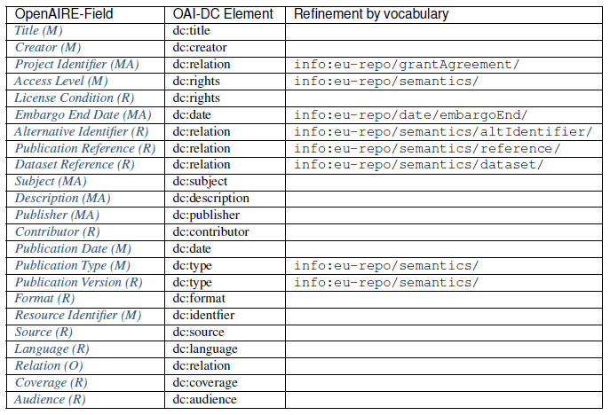

Slide 11
OpenAIRE guidelines إرشادات for Literature Repositories
Application profile overview: نظرة عامة على ملف تعريف التطبيق:
https://guidelines.openaire.eu/en/latest/literature/application_profile.html

Slide 12
إرشاداتOpenAIRE لمحفوظات البيانات
https://guidelines.openaire.eu/en/latest/data/index.html
يستخدم OpenAIRE بروتوكول V2.0 OAI-PMH لحصاد البيانات الوصفية لمجموعة البيانات.
يتوقع OpenAIRE أن يتم ترميز البيانات الوصفية بنموذجDataCite للبيانات الوصفية(metadataPrefix oai_datacite).
يشارك OpenAIRE هدف مخطط DataCite للبيانات الوصفية - لتوفير مخطط بيانات وصفية لاكتشاف المجال
توفير إمكانية التشغيل المتداخل من خلال عدد صغير من الخصائص - مما يجعل إمكانية التشغيل المتداخل ممكنة بأبسط الطرق
ونتيجة لذلك إبقاء العوائق التقنية للتنفيذ عند أدنى مستوى ممكن.

Slide 13
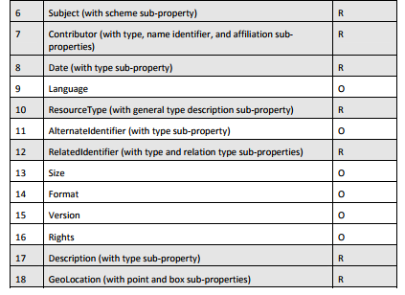

Slide 14
for Data Archives إرشادات OpenAIRE لمحفوظات البيانات
Application profile overview: نظرة عامة على ملف تعريف التطبيق
https://guidelines.openaire.eu/en/latest/data/application_profile.html
DataCite: موقع معلومات
http://schema.datacite.org/meta/kernel-3/doc/DataCite-MetadataKernel_v3.1.pdf
Example: مثال
https://purr.purdue.edu/publications/1118/2
http://schema.datacite.org/meta/kernel-3/example/datacite-example-dataset-v3.0.xml

Slide 15
إرشادات OpenAIRE لمدراء نظام معلومات الاتصالات المعتمدة على أساس CERIF-XML
https://guidelines.openaire.eu/en/latest/cris/index.html
https://zenodo.org/record/17065
https://zenodo.org/record/17065/files/OpenAIRE_Guidelines_for_CRIS_Managers_v.1.0.pdf
- توفر المبادئ التوجيهية توجيهات لمديري نظام CRIS لفضح بياناتهم الوصفية بطريقة تتوافق مع البنية التحتية لـ OpenAIRE.
CERIF هو نموذج معلومات البحث الأوروبي المشترك) هو نموذج بيانات قياسي للمعلومات البحثية وتوصية من الاتحاد الأوروبي للدول الأعضاء.
- نموذج بيانات OpenAIRE متوافق مع CERIF وتم اعتماد CERIF XML من قبل OpenAIRE كأساس لحصاد واستيراد البيانات الوصفية من أنظمة CRIS.

Slide 16
CERIF subset for OpenAIRE

Slide 17
ارشادات OpenAIRE لمدراء نظام معلومات الاتصالات المعتمدة على أساس CERIF-XML
يتألف النموذج من كيانات أبحاث CERIF التالية:
• Publication: cfResultPublication (cfResPubl); المنشور
• Product/Dataset: cfResultProduct (cfResProd); المنتج
• Person: cfPerson (cfPers); الشخص
• Organisation: cfOrganisationUnit (cfOrgUnit); المنظمة
• Project: cfProject (cfProj); المشروع
• Funding: cfFunding (cfFund); التمويل
• Equipment: cfEquipment (cfEquip); المعدات
• Service: cfService (cfSrv). الخدمة

Slide 18
إرشادات OpenAIRE لمدراء نظام معلومات الاتصالات المعتمدة على أساس CERIF-XML
تحدد الجداول التالية عناصر بيانات CERIF التي سيتم استخدامها لتبادل البيانات بين أنظمة CRIS الفردية والبنية التحتية OpenAIRE.
مثال: يتم استخدام cERIF كيان cfProject (cfProj) في سياق OpenAIRE لتمثيل المشاريع الممولة.

Slide 19
CERIF for OpenAIRE: e.g. Projects
Internal Identifier cfProj.cfProjId المعرف الداخلي
Start Date cfProj.cfStartDate تاريخ البدء
End Date cfProj.cfEndDate تاريخ الانتهاء
Acronym cfProj.cfAcro الاختصار
Title cfProj.cfTitle العنوان
Abstract cfProj.cfAbstrالملخص
Subject cfProj.cfKeyw; cfProj.cfProj_Class الموضوع
Open Access Requirements cfProj.cfProj_Class متطلبات الوصول المفتوح
(at the moment: OA mandated, OA not mandated)
(في الوقت الحالي: OA إلزام ، OA غير مخول)
Federated Identifiers cfProj.cfFedId.cfFedId
معرفات مترابطة cfProj.cfFedId.cfFedId
(type of identifier is given through cfProj.cfFedId.cfFedId_Class)
(يتم تحديد نوع المعرف من خلال cfProj.cfFedId.cfFedId_Class)
Relations (e.g.): العلاقات (على سبيل المثال):
Product / Dataset cfProj.cfProj_ResProd المنتج
Person cfProj.Proj_Pers الشحص
Organisation cfProj.cfProj_OrgUnit المنظمة

Slide 20
CERIF for OpenAIRE: e.g. Projects
Example: مثال https://zenodo.org/record/17065/files/openaire_cerif_xml_example_projects.xml

Slide 21
آليات لتنفيذ المبادئ التوجيهية تلقائيا Tool to implement guidelines automatically
DSpace-CRIS:
https://wiki.duraspace.org/display/DSPACECRIS/DSpace-CRIS+Home
DSpace-CRIS is the open-source extension of DSpace for the Research Data and Information Management.
DSpace-CRIS هو امتداد مفتوح المصدر لـ DSpace لإدارة البيانات والمعلومات.
Examples: مثال
http://ira.lib.polyu.edu.hk/cris/rp/rp00068
http://ktisis.cut.ac.cy/handle/10488/7613
http://dspacecris.eurocris.org/
https://portalrecerca.csuc.cat/

Slide 22
تمرين عملي - مجموعات صغيرة - 30 دقيقة
اختر منشورًا هنا: https://www.openaire.eu/search/find ووصفه وفقًا لإرشادات OpenAIRE لمستودعات الأدب: https://guidelines.openaire.eu/en/latest/literature/index.html
اختر مجموعة بيانات هنا: http://www.re3data.org/ ووصفها وفقًا لإرشادات OpenAIRE لأرشيفات البيانات: https://guidelines.openaire.eu/en/latest/data/index.html

